Slide 1
곱셈
12~14쪽
8~9쪽
(세 자리 수)×(한 자리 수)를 구해 볼까요?(2)
차시 시작
도입
1
2
3
4
5
6
7
1
/
11

Slide 2
12~14쪽
8~9쪽
주말농장에서 수확한 블루베리를 바구니 한 개에 241개씩 바구니 3개에 담았어요.
블루베리의 수를 구하는 식을 써 보면 241× 입니다.
3
차시 시작
도입
1
2
3
4
5
6
7
2
/
11

Slide 3
12~14쪽
8~9쪽
주말농장에서 수확한 블루베리를 바구니 한 개에 241개씩 바구니 3개에 담았어요.
1
1
 | 2 | 4 | 1
× |  |  | 3
 | 2 | 4 | 1
× |  |  | 3
 |  |  | 3
 | 2 | 4 | 1
× |  |  | 3
 |  | 2 | 3
2
7
3
차시 시작
도입
1
2
3
4
5
6
7
3
/
11

Slide 4
12~14쪽
8~9쪽
주말농장에서 수확한 블루베리를 바구니 한 개에 241개씩 바구니 3개에 담았어요.
723
블루베리는 모두 개입니다.
차시 시작
도입
1
2
3
4
5
6
7
4
/
11

Slide 5
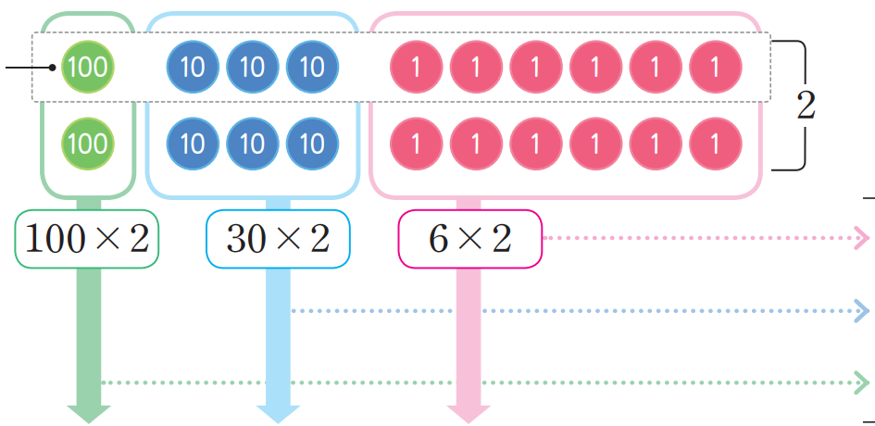
12~14쪽
8~9쪽
1
수 카드를 보고 안에 알맞은 수를 써넣으세요.
1 3 6
136
2
×
2
1 2
100×2
30×2
6×2
6 0
2 0 0
136×2=
200
60
12
272
2 7 2
차시 시작
도입
1
2
3
4
5
6
7
5
/
11

Slide 6
12~14쪽
8~9쪽
1
수 카드를 보고 안에 알맞은 수를 써넣으세요.
1 3 6
136
2
×
2
1 2
100×2
30×2
6×2
6 0
2 0 0
136×2=
200
60
12
272
2 7 2
차시 시작
도입
1
2
3
4
5
6
7
5
/
11

Slide 7
12~14쪽
8~9쪽
2
계산해 보세요.
=585
(2) |  | 2 | 5 | 1
 | × |  |  | 3
(3) |  | 3 | 2 | 9
 | × |  |  | 2
(1) | 117×5
 | 7 | 5 | 3
 | 6 | 5 | 8
차시 시작
도입
1
2
3
4
5
6
7
6
/
11

Slide 8
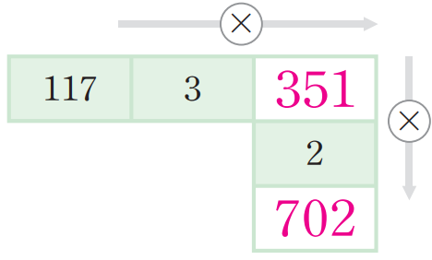
12~14쪽
8~9쪽
3
빈칸에 알맞은 수를 써넣으세요.
117
3
351
2
702
차시 시작
도입
1
2
3
4
5
6
7
7
/
11

Slide 9
12~14쪽
8~9쪽
4
계산 결과를 비교하여 ○ 안에 >, =, < 중 알맞은 것을 써넣으세요.
218×4
>
121×7
차시 시작
도입
1
2
3
4
5
6
7
8
/
11

Slide 10
12~14쪽
8~9쪽
5
퍼즐 한 상자에 퍼즐 조각이 150개씩 들어 있습니다. 퍼즐 6상자에 들어 있는 퍼즐 조각은 모두 몇 개인지 구해 보세요.
식
150×6=900 (또는 150×6)
답
900
개
차시 시작
도입
1
2
3
4
5
6
7
9
/
11

Slide 11
12~14쪽
8~9쪽
6
안에 알맞은 숫자를 써넣으세요.
2
 | 2 |  | 6
× |  |  | 3
 | 6 | 7 | 8
차시 시작
도입
1
2
3
4
5
6
7
10
/
11

Slide 12
12~14쪽
8~9쪽
친구가 푼 문제를 보고 잘못 계산한 곳을 찾아 바르게 계산해 보세요.
 | 1 | 4 | 2
× |  |  | 4
 |  |  | 8
 |  | 1 | 6
 | 4 | 0 | 0
 | 4 | 2 | 4
 | 1 | 4 | 2
× |  |  | 4
 |  |  | 8
 | 1 | 6 | 0
 | 4 | 0 | 0
 | 5 | 6 | 8
서준이는 줄넘기를 매일 142회씩 합니다. 4일 동안 줄넘기를 모두 몇 회 했을까요?
( )회
424
568
차시 시작
도입
1
2
3
4
5
6
7
11
/
11

